Slide 1

Název školy: ZŠ Bor, okres Tachov, příspěvková organizace
Autor: Mgr. Irena Šeneková
Vytvořeno dne: 25.5.2013
Název: VY_32_INOVACE_1C_AJ8_15_Should,shouldn‘t
Číslo projektu: CZ.1.07/1.4.00/21.3534
Vzdělávací oblast: Angličtina
Téma: Modální slovesa
Ročník: 8. ročník
Klíčová slova: should, shouldn‘t

Slide 2
Anotace
Modální sloveso – should
Věty na procvičení
Překlad

Slide 3
Should
SHOULDN’T

Slide 4
Jde o modální sloveso, pro které platí následující pravidla:
ve 3.os.j.č. se nepřidává koncové :
s
He shoulds do it.
navazující sloveso je v infinitivu bez TO:
I think you should to tell him the truth.
otázka se tvoří přehozením:
Should you go?
zápor se tvoří záporkou NOT:.
He shouldn't (should not) come.

Slide 5
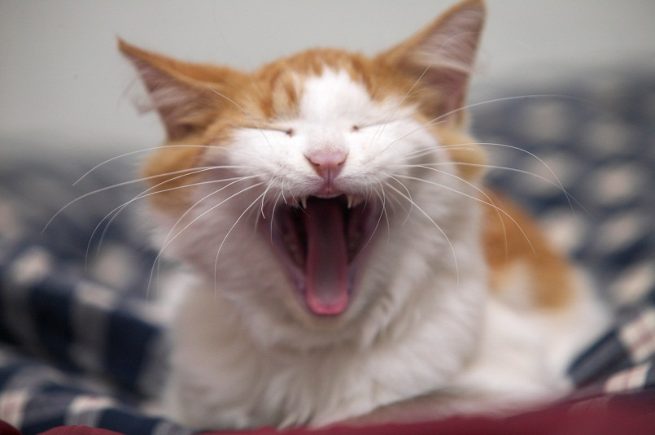
You should do something
It is a good thing to do
the right thing to do
or
We use should :
to give advice
or
to give an opinion
You look tired.
You should go to bed.

Slide 6
You should relax.

Slide 7
You shouldn't play with the remote. You'll break it.

Slide 8
You shouldn‘t drink so much coffee.

Slide 9
She shouldn‘t watch TV so much.

Slide 10
He shouldn‘t eat so much.

Slide 11
We often use think with should :

Slide 12
I think you should buy some new clothes.

Slide 13
I think you should tell us the truth.

Slide 14
I don‘t think you should work so hard.

Slide 15
Do you think
I should buy this dress?

Slide 16
V minulém čase používáme opis
BE (not) SUPPOSED TO.
I was supposed to study.
Měl jsem se učit.

Slide 17
I wasn't supposed to go there.
Neměl jsem tam chodit.

Slide 18
Complete the sentences. Use you should.
When you play tennis _________________ the ball. (watch)
It‘s late and you are very tired. _______________ to bed. (go)
________________your teeth twice a day. (clean)
If you have time, _______________ the Science Museum. (visit)
When you‘re driving _______________ a seat belt. (wear)
It‘s too far to walk from here to the station. ______________ a taxi. (take)
you should watch
You should go
You should clean
you should visit
you should wear
You should take
You ask a friend for advice. Write questions with Do you think I should …… ?
You are in a shop. You are trying on a jacket. (buy?)
You ask your friend:
2. You can‘t drive. (learn?)
You ask your friend:
3. You are going to have a party. (invite Gary?)
You ask your friend:
Do you think I should buy this jacket?
Do you think I should learn to drive?
Do you think I should invite Gary to the party?

Slide 19
Translate.
KEY
Měl by sis odpočinout.
Neměl bys chodit tak pozdě spát.
Měl bys jít k lékaři.
Neměl bys chodit ven po setmění.
Neměl bys ležet na slunci tak dlouho.
Myslím, že bys mu měl říct pravdu.
Nemyslím si, že by tam měl jít.
Proč by o tom neměl vědět?
Myslíš, že bych ho měl pozvat?
Neměla by být tak líná.
Myslíš, že bychom měli pomoct?
Neměli bychom utrácet tolik peněz.
Neměli bychom to vzít na policii?
You should relax.
You shouldn't stay up so late.
You should go to the doctor.
You shouldn‘t go out after dark.
You shouldn‘t lie in the sun so long.
I think you should tell him the truth.
I don‘t think he should go there.
Why shouldn‘t he know about it?
Do you think I should invite him?
She shouldn‘t be so lazy.
Do you think we should help?
We shouldn‘t spend so much money.
Shouldn‘t we take it to the police?

Slide 20
Něco navíc :
SHOULD, SHOULDN'T - Mělo / nemělo by to tak být
Neúplnou jistotu můžeme vyjádřit pomocí SHOULD a SHOULDN'T:
It shouldn't be difficult. - Nemělo by to být těžké (jsem si tím téměř jistý, že nebude).
OUGHT TO , OUGHTN'T TO
má stejný význam jako SHOULD a SHOULDN'T.
Pozor však na používání infinitivu s TO.
You oughtn't to go there. - Neměl bys tam chodit.

Slide 21
Použité zdroje
MURPHY, Raymond. English Grammar in Use. Singapore: Cambridge University Press, 2004, ISBN 978 0521 755481.
PETERS, Sarah; GRÁF, Tomáš. Nová cvičebnice anglické gramatiky. Praha: Polyglot, 2007, ISBN 80-86195-00-7.
VÍT, Marek. Modální slovesa [online]. [cit. 30.5.2013]. Dostupný na WWW: www.helpforenglish
Obrázky : Galerie Microsoft Office – klipart

